Slide 1
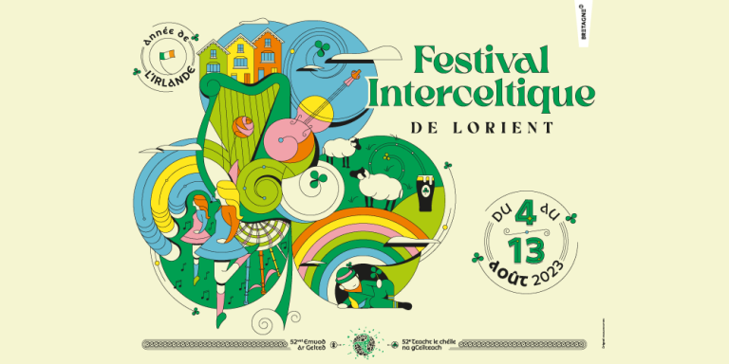
El Festival Intercéltico de Lorient es uno de los mayores eventos culturales dedicados a las tradiciones celtas del mundo.
Se celebra cada verano en la ciudad de Lorient, en la región de Bretaña.
FESTIVAL INTERCÉLTICO DE LORIENT

Slide 2
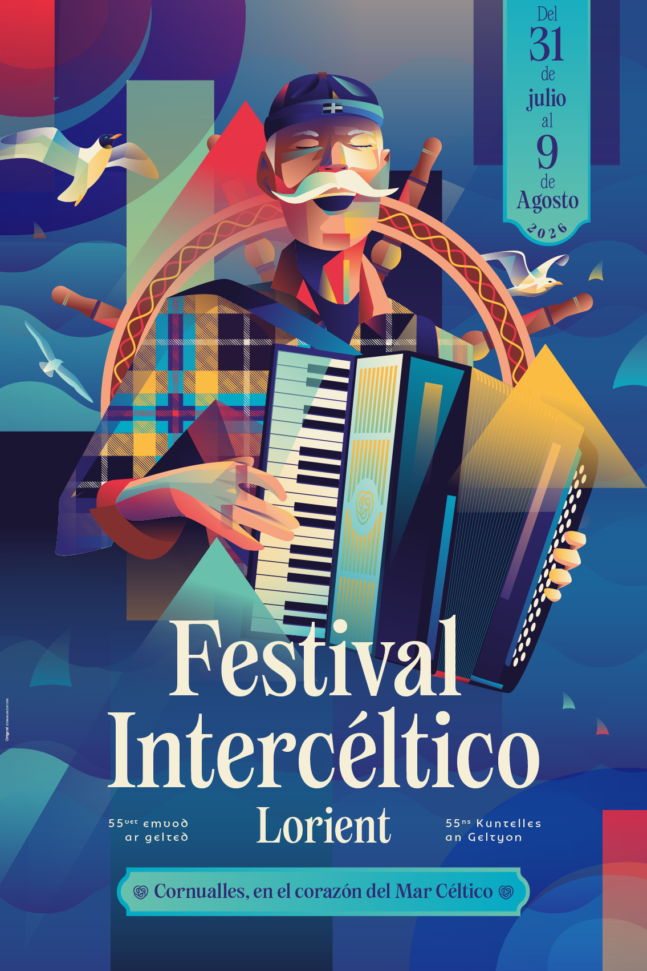
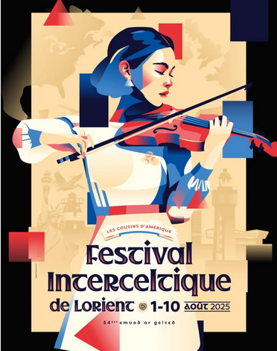
Origen e historia
Se fundó en 1971.
Nació como un encuentro de música tradicional bretona.
Con el tiempo, se amplió a todas las culturas celtas.
Hoy reúne a cientos de miles de visitantes cada año.

Slide 3
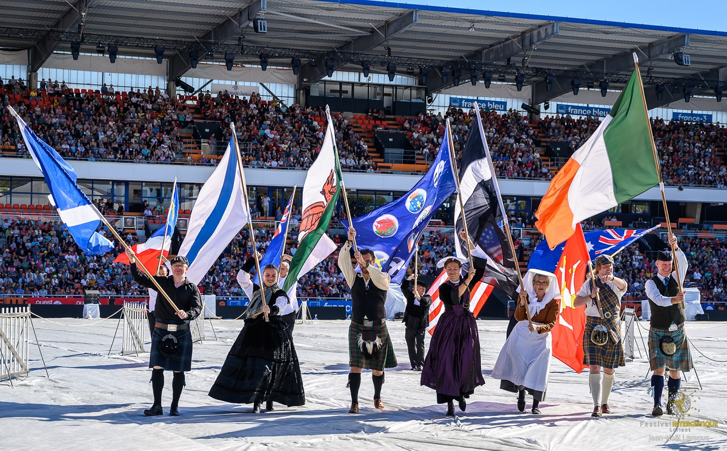
NACIONES PARTICIPANTES Unidas por la música y la cultura
Las principales
naciones celtas
representadas
son:
Galicia
Irlanda
Escocia
Gales
Bretaña
Cornualles
Isla de Man
También participan regiones como Asturias o Cantabria.

Slide 4
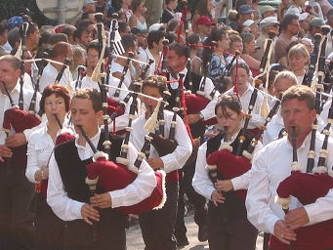
🎶 Principales actos
Conciertos de música celta (folk, tradicional y moderna).
Desfile de las Naciones Celtas (Gran Parade).
Concursos de gaitas y danzas.
Noches temáticas dedicadas a cada país.
- Espectáculos de música contemporánea con raíces celtas.

Slide 5
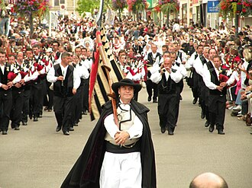
Aspectos importantes
Es el mayor festival celta del mundo.
Promueve la identidad cultural y lingüística celta.
Tiene un fuerte componente internacional.
Genera un gran impacto económico y turístico en Lorient.

Slide 6
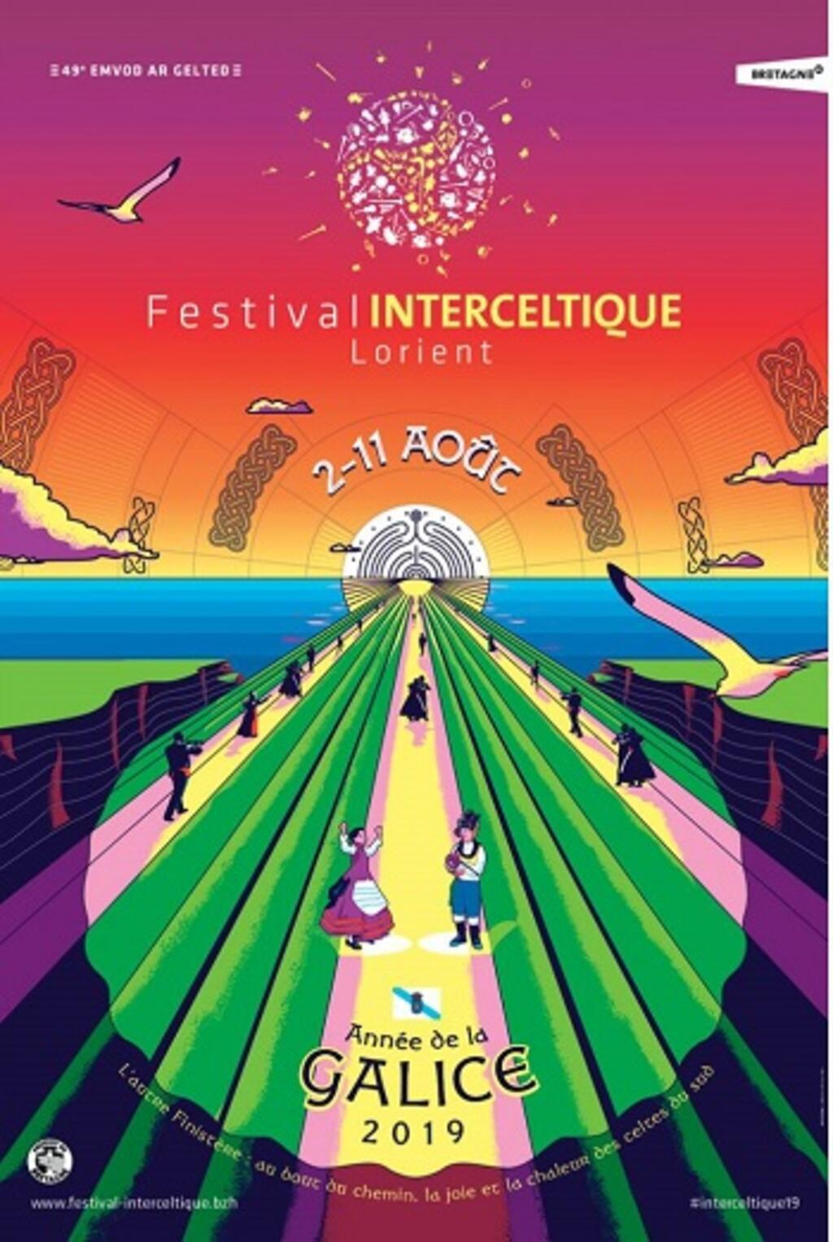
Curiosidades
Galicia ha sido varias veces región invitada de honor.
La gaita es el instrumento más representativo del festival.
Asisten más de 800.000 visitantes en algunas ediciones.
No solo hay música: también gastronomía, artesanía y deportes tradicionales.

